Slide 1

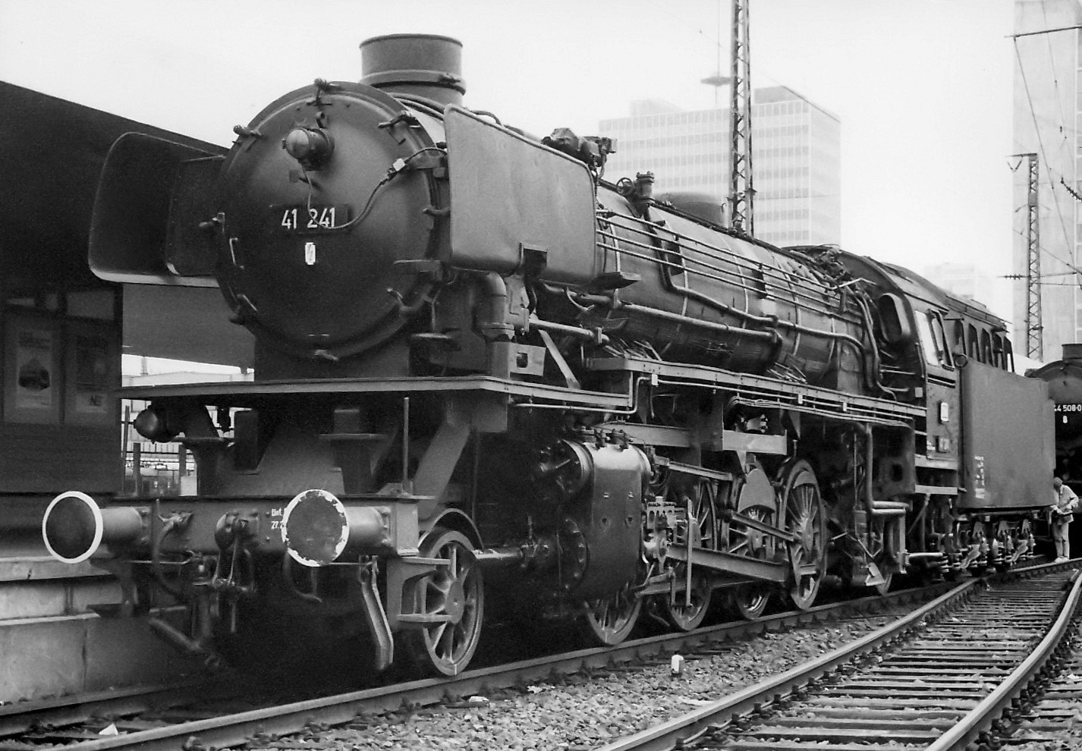

CAUSAS, CARACTERÍSTICAS Y CONSECUENCIAS DE LA REVOLUCIÓN INDUSTRIAL EN LAS DIFERENTES ETAPAS DE SU PROCESO

Slide 2
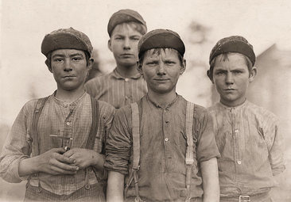
INTEGRANTES:
Amira Balbuena.
Jonathan Bray.
Alejandro Paredes.
Ever Portillo.
2do Año, Primera Sección, Informática.

Slide 3

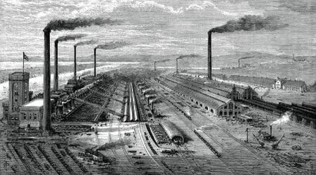
Siglo XVIII. Primera Revolución Industrial
La Revolución Industrial fue un proceso de cambio social, económico y cultural que tuvo lugar en Gran Bretaña en el siglo XVIII y se expandió posteriormente por Europa y otras partes del mundo. Esta revolución marcó la transición de una sociedad predominantemente rural a una sociedad industrializada, donde la producción se desplazó de los talleres artesanales a las fábricas y el trabajo manual fue reemplazado por la mecanización.

Slide 4
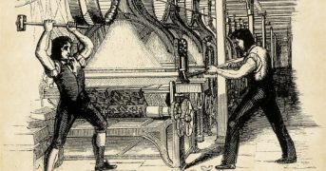



Causas fundamentales de la Primera Revolución Industrial.
El aumento de la población debido al descenso de la mortalidad.
La mejora en la producción agrícola gracias a las nuevas técnicas de cultivo.
Los nuevos inventos aplicados a la producción de bienes.

Slide 5
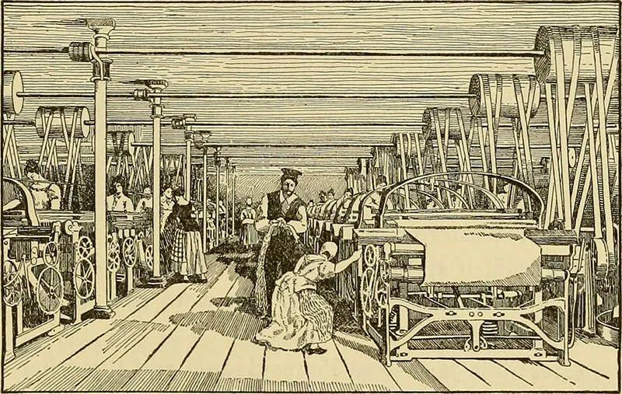
Pilares de la Revolución Industrial:
Innovación y Transformación"
La invención de la máquina de vapor por James Watt en 1769 fue crucial, impulsando la industria, la minería y el transporte.
El telar mecánico de Edmund Cartwright transformó la industria textil, con el algodón, el cual era más barato y abundante, desplazando a la lana.
La introducción del carbón mineral en las fundiciones revolucionó la industria siderúrgica. La transición del taller artesanal a la fábrica, donde se concentraban trabajadores y máquinas.

Slide 6
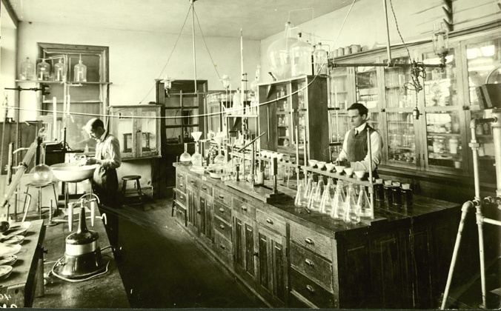
Segunda Revolución Industrial
Durante la Segunda Revolución Industrial, la industrialización se expandió desde Inglaterra hacia Europa, con Francia y Bélgica a la vanguardia. A partir de 1870, surgieron nuevas industrias y fuentes de energía, creando grandes empresas y extendiendo la industrialización a más países. Destacaron la química, la electricidad (usada en telecomunicaciones), la industria automotriz y la metalurgia. La inversión de capital aumentó, con apoyo financiero de bancos, y países como Alemania, Japón y Estados Unidos emergieron como potencias industriales.
Algunas fuentes de energía que surgieron durante esta época:

Slide 7
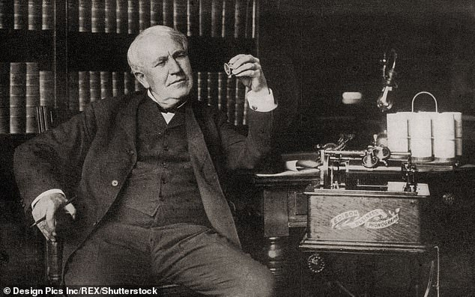
Electricidad
A finales del siglo XIX Thomas Edison inventó la dinamo generadora de corriente directa para producir la electricidad y la lámpara incandescente o bombilla. Otros inventos, como el transformador o alternador, permitieron utilizar la electricidad para el alumbrado como fuerza motriz de las máquinas, para los transportes.

Slide 8
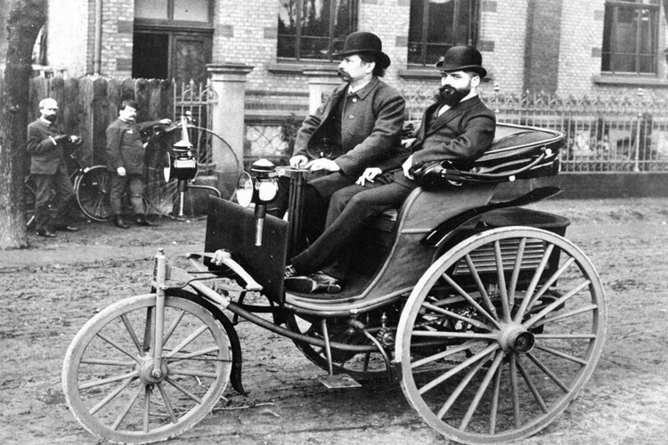
Petróleo y sus derivados
Se utilizaron como combustibles para los automóviles fabricados a partir de los inventos de Daimler y Benz (el motor de explosión) y de Rudolf Diesel (el motor de combustión interna). Además, el petróleo se empleó en otros medios de transporte como barcos y aviones, impulsando la movilidad humana. Un ejemplo destacado fue el histórico vuelo de 1903 de los hermanos Orville y Wilbur Wright, que utilizó combustible derivado del petróleo, marcando así el inicio de la era de la aviación moderna.

Slide 9
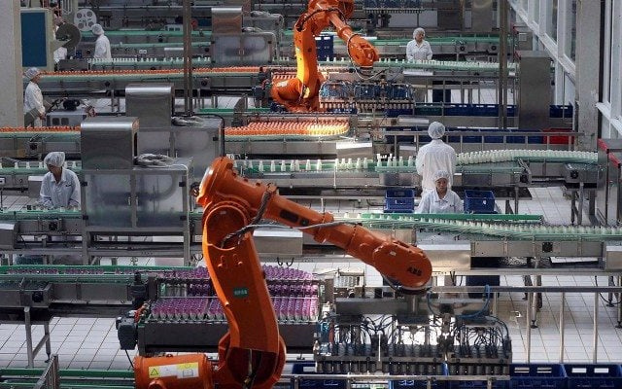
Tercera Revolución Industrial.
Tras la Segunda Guerra Mundial, se dio inicio a la tercera Revolución Industrial, caracterizada por la irrupción de nuevas fuentes de energía, como la nuclear y las renovables, en especial la eólica y la solar. A su vez, surgieron nuevos sectores económicos como la informática, la robótica, las telecomunicaciones y la industria aeroespacial, reemplazando gradualmente a las antiguas industrias pesadas. Esta transformación económica globalizada marcó el declive de las fronteras nacionales y la reconfiguración del poder económico, desafiando la hegemonía occidental con el surgimiento de potencias emergentes en términos demográficos y económicos.

Slide 10
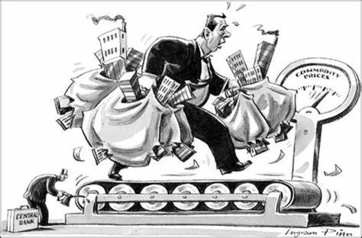
Liberalismo económico
Con la Revolución Industrial surgió el liberalismo económico, una teoría impulsada por Adam Smith en su obra "La riqueza de las naciones" (1776). Esta teoría, que se convirtió en la base del capitalismo, enfatiza la libre competencia y la no intervención del Estado en asuntos económicos.
Algunas ideas principales de la obra son:
El trabajo es el origen de la riqueza y se realiza en función de un interés particular.

Slide 11
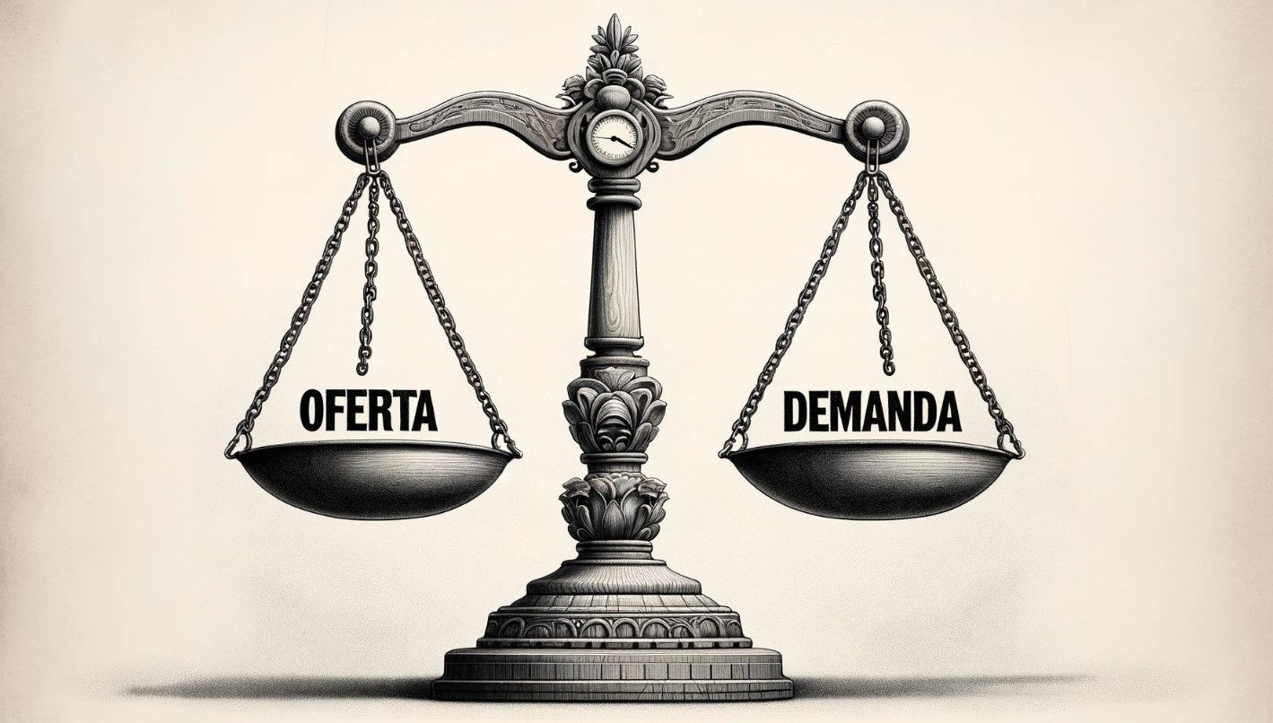


La ley de la oferta y la demanda regula los precios de los productos y los salarios de los trabajadores.
Cada persona persigue su lucro y beneficio personal, debe tener libertad para ejercer el trabajo y las actividades económicas que le permitan obtenerlo. Este interés personal beneficiará a la colectividad.
El Estado no debe intervenir en las cuestiones económicas, debe dejar que se regulen libremente mediante la oferta y la demanda, y la iniciativa de los ciudadanos.

Slide 12
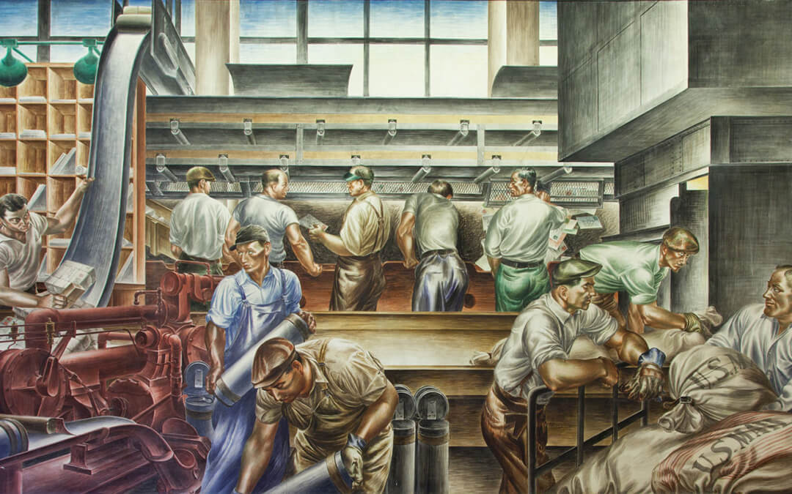
Consecuencias sociales de la Revolución Industrial.
El liberalismo económico durante la Revolución Industrial desencadenó condiciones laborales extremas, ya que el Estado no intervenía en asuntos económicos ni establecía regulaciones. Esto resultó en jornadas de trabajo prolongadas (12-14 horas), salarios bajos y la contratación de mujeres y niños por salarios aún menores. Las viviendas de los obreros carecían de protección social, lo que implicaba una miseria total en casos de enfermedad o accidente. Este escenario propició la formación del proletariado industrial, compuesto por la clase baja.

Slide 13
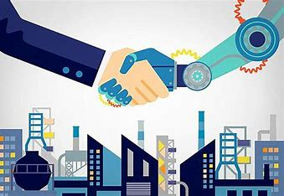
Otras consecuencias...
La urbanización masiva cambió la vida diaria, concentrando a la población en ciudades. La burguesía disfrutó de un nivel de vida mejorado, con acceso a lujos como ropa refinada, alimentos exóticos y una amplia gama de entretenimiento, que incluía viajes, teatro y música. La cultura se enriqueció con la introducción del fonógrafo y el cine, mientras que los avances en el transporte, como los ferrocarriles y los automóviles, conectaron más al mundo y fomentaron el crecimiento industrial y comercial.

Slide 14
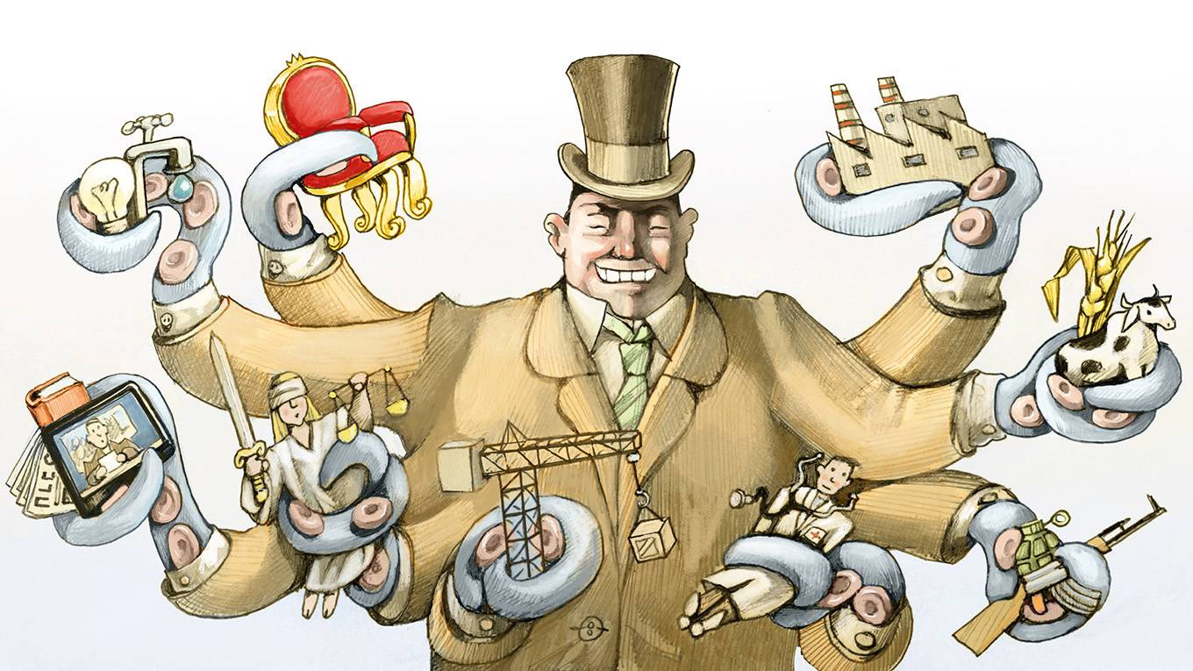
Hacia una sociedad capitalista.
Durante los años de la primera etapa de la Revolución Industrial se fue conformando una nueva sociedad y una nueva organización económica que se definió como capitalismo industrial. La fábrica, que en un comienzo perteneció a una familia con la incorporación de nuevas máquinas, exigió mayor inversión de dinero, esto llevó a la formación de la sociedad económica donde las personas que aportaban capital adquirían títulos de participación llamadas acciones.

Slide 15
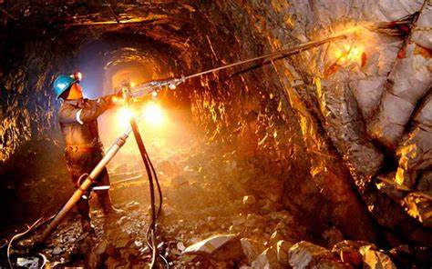
Grandes transformaciones.
Los avances técnicos y científicos han brindado grandes beneficios, como la modernización de la tala de árboles, el uso de fertilizantes y riego artificial en la agricultura, así como mejoras en la extracción minera y pesquera. También han permitido la fabricación en serie, reduciendo costos, y la expansión del comercio internacional. Otros avances incluyen el desarrollo de maquinaria textil e industrial, la utilización de buques de vapor, la construcción de puentes de hierro y la producción de gas para iluminación.

Slide 16
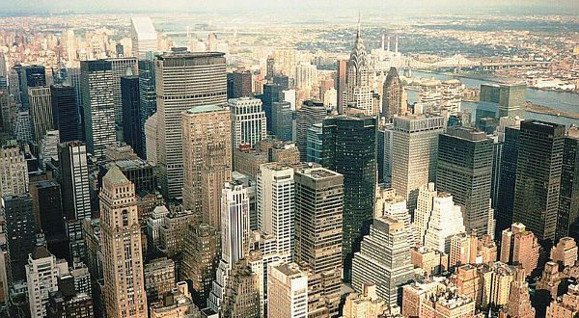
Consecuencias de las transformaciones de las industrias.
La mecanización del trabajo y la consolidación de grandes fábricas marcaron el declive del trabajo artesanal, dando paso a una producción masiva, especialmente en la industria textil. Este cambio trajo consigo la aparición de una nueva clase social: el proletariado industrial, cuyas condiciones laborales y de vida impulsaron movimientos como el sindicalismo y el socialismo. Paralelamente, el crecimiento de las ciudades se aceleró debido al éxodo rural, aunque esto también conllevó condiciones de vida precarias, especialmente en términos de higiene y salud.

Slide 17
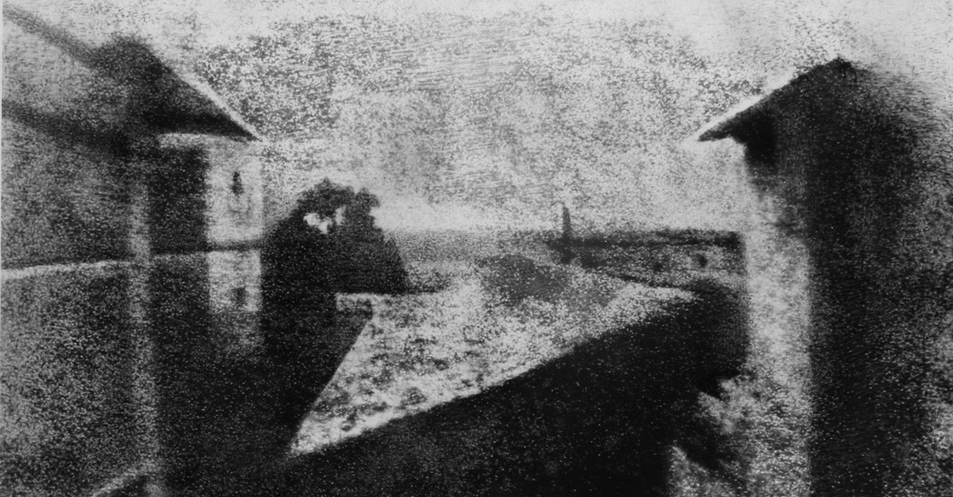
Principales inventos de la Revolución Industrial:
La máquina de vapor de Watt (1778)
El telar mecánico (1785)
La desmotadora (1794)
El alumbrado público de gas (1807)
El electroimán (1825)
La primera fotografía (c. 1826)
La locomotora Rocket de Stephenson (1829)
El telégrafo eléctrico (1837)
El martillo pilón (1839)
La producción masiva de acero (1856)

Slide 18
Actividades:
Digo si estas expresiones son V o F. Justifico F.
a. El algodón desplazó a la lana en la industria textil.
b. La electricidad fue la energía básica durante la revolución industrial.
c. Los primeros países en Industrializarse después de Inlaterra fueron francia y bélgica
d. Un sector de la química se dedicó a la fabricación de productos farmacéuticos.
e. Según el liberalismo económico, el estado debe intervenir en las cuestiones económicas.

Slide 19
Analizo el siguiente documento histórico:
«En esta fábrica trabajan mil quinientas personas, y más de la mitad tienen menos de quince años. La mayoría de los niños están descalzos. El trabajo comienza a las cinco y media de la mañana y termina a las siete de las tarde, con altos de media hora para el desayuno y una hora para la comida. Los mecánicos tienen media hora para la merienda, pero no los niños ni los otros obreros (...).
Cuando estuve en Oxford Road, Manchester, observé la salida de los trabajadores cuando abandonaban la fábrica a las doce de la mañana. Los niños, en su casi totalidad, tenían aspecto enfermizo; eran pequeños, enclenques e iban descalzos. Muchos parecían no tener más de siete años. Los hombres en su mayoría de dieciséis a veinticuatro años, estaban casi tan pálidos y delgados como los niños. Las mujeres eran las de apariencia más saludable, aunque no vi ninguna de aspecto lozano (...). Aquí vi, o creí ver, una raza degenerada, seres humanos achaparrados, debilitados y depravados, hombres y mujeres que no llegarán a ancianos, niños que nunca serán adultos sanos. Era un espectáculo lúgubre (...)» (Turner Thackrah, 1832).

Slide 20
Identificación:
1.1. Autor:
1.2. Año:
1.3. Tipo de fuente:
Interpretación:
2.1. ¿Cuántas personas trabajaban en la fábrica?
2.2. ¿Cuáles eran sus condiciones de trabajo?
2.3. ¿Qué aspectos tenían los trabajadores?
2.4. ¿Qué comentario hace el autor respecto a estos trabajadores?
2.5. Comento brevemente el texto.
:v

Slide 21
I. Explica los cambios ocurridos como consecuencia de la Revolución Industrial.
II. Investigo y escribo cómo se producia el acero en el siglo XVIII.
III. Investigo qué fue Revolución Agrícola y cómo influyó en el proceso de Industrialización.
IV. La Revolución Industrial fue una revolución de las máquinas? ¿Por qué?
V. Investigo en diversas fuentes históricas sobre:
VI. ¿Cuales fueron las lineas de ferrocaril más famosas durante la Revolución Industrial?
VII. ¿Cuáles fueron las ideas politicas surgidas durante la Revolución Industrial?
VIII. Confecciono un mapa conceptual sobre la Revolución Industrial.

